Slide 1

Мероприятие для учителей математики общеобразовательных организаций
Результаты ВПР по математике как основа выявления предметных и методических дефицитов учителей математики
методист по математике МАУ ИМЦ
Бараболя Светлана Анатольевна
Март 2023 г.

Slide 2

Текст
Решение об участии в ВПР отдельного обучающегося принимает образовательная организация

Slide 3
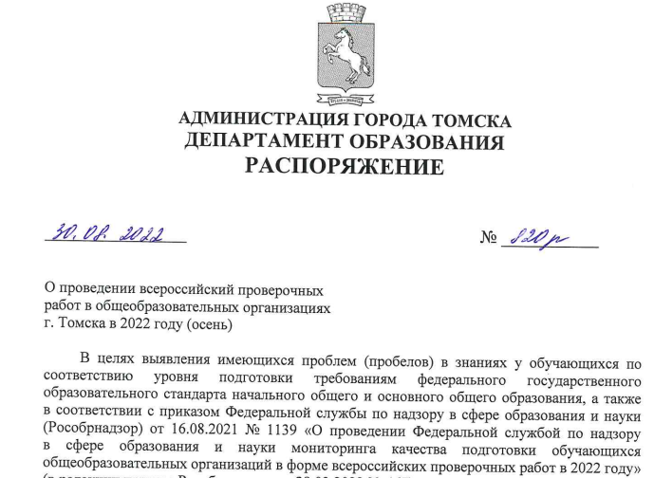

Slide 4
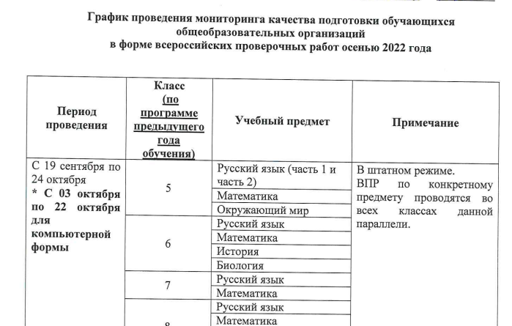

Slide 5
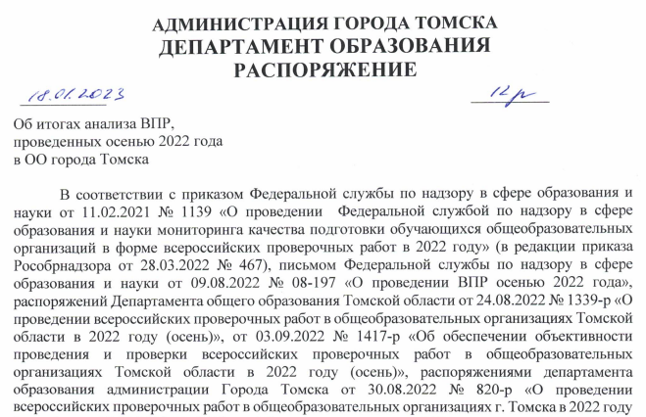

Slide 6
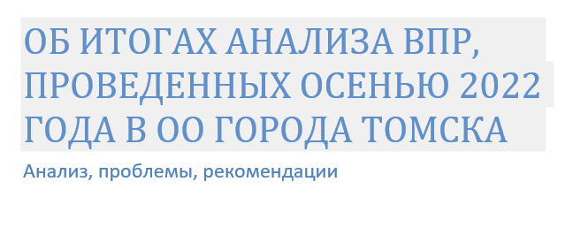

Slide 7
Сроки проведения мониторинга:
сентябрь-октябрь 2022 (в соответствии с графиком)
Предмет: математика
.
Класс | Кол-во ООУ, принявших участие в мониторинге | Количество участников, принявших участие в мониторинге в г. Томске
6 класс (5) | 54 | 4616
7 класс (6) | 54 | 4243
8 класс (7) | 57 | 4151
9 класс (8) | 57 | 3881
Текст

Slide 8

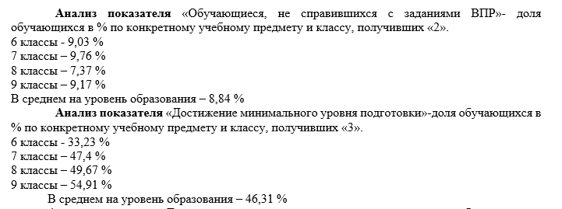
Методы сбора информации-пакетная выгрузка с сайта ФИС ОКО: https://fis-oko.obrnadzor.gov.ru/.

Slide 9
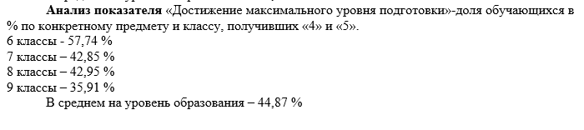
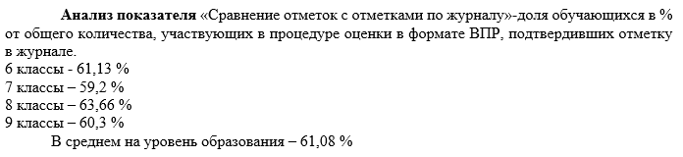

Slide 10
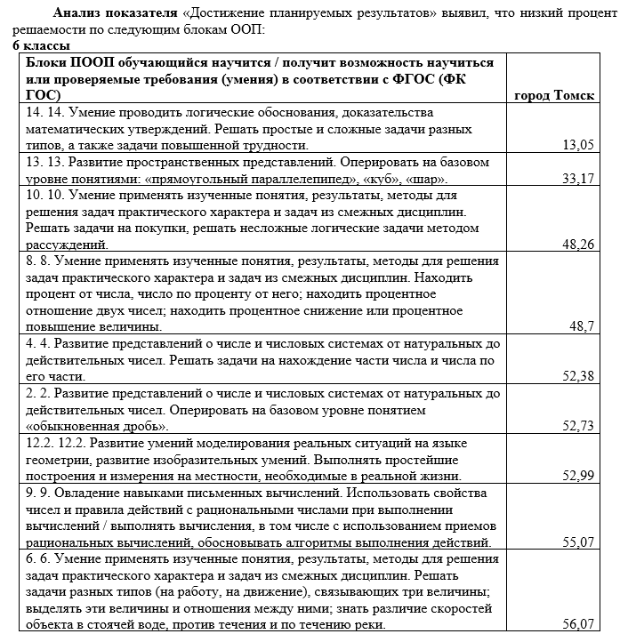

Slide 11
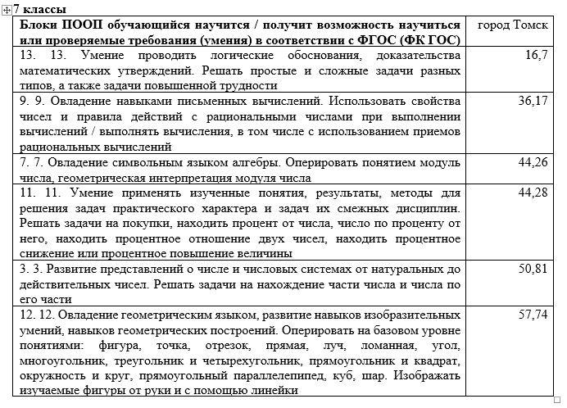

Slide 12
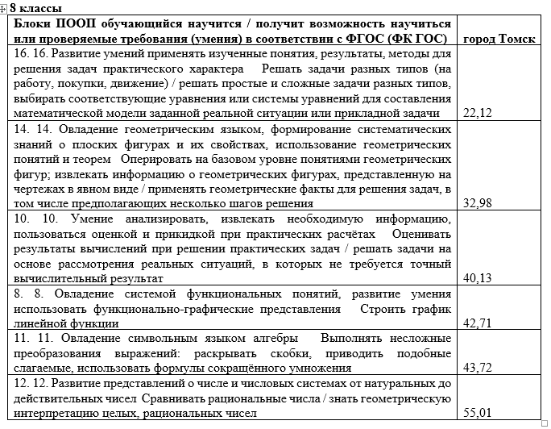

Slide 13
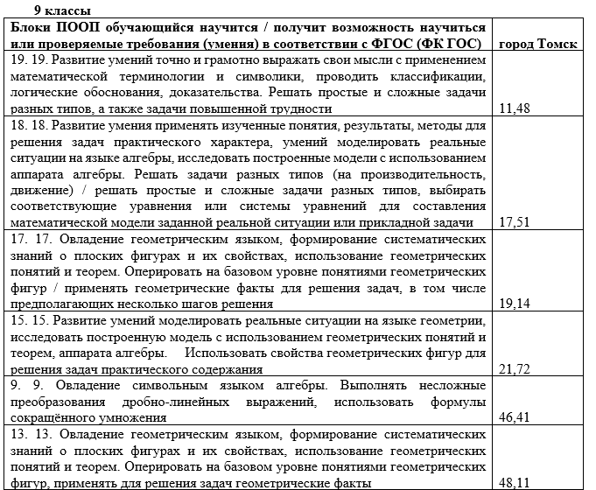

Slide 14
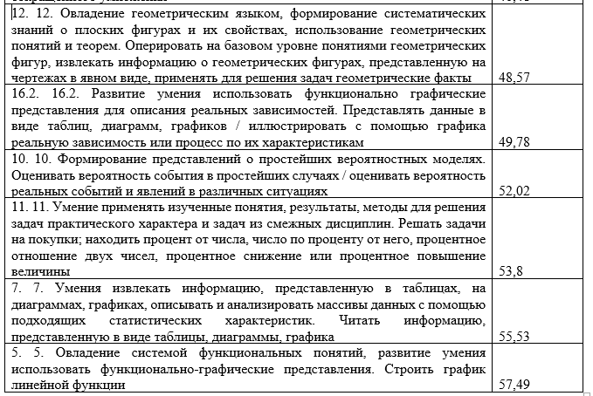

Slide 15
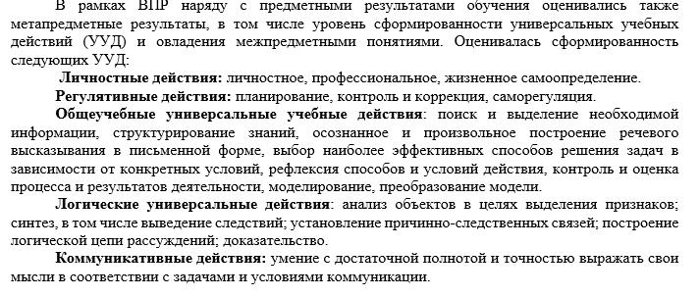

Slide 16
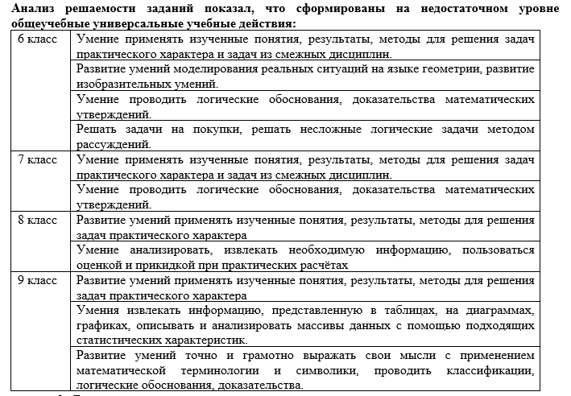

Slide 17
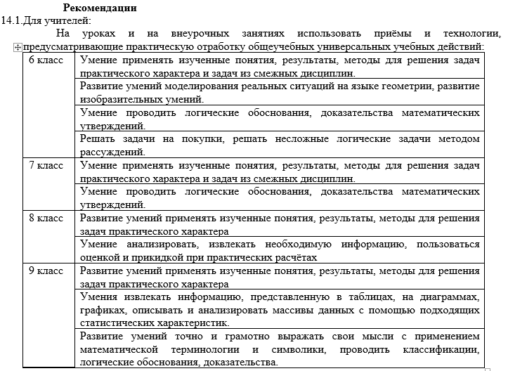

Slide 18
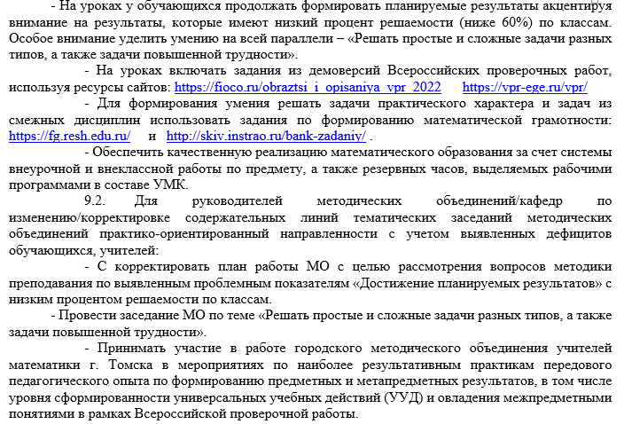

Slide 19
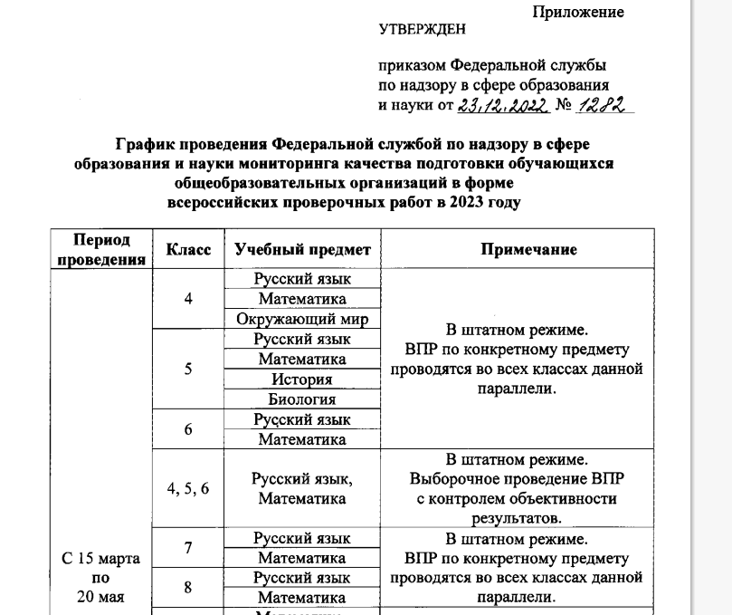

Slide 20
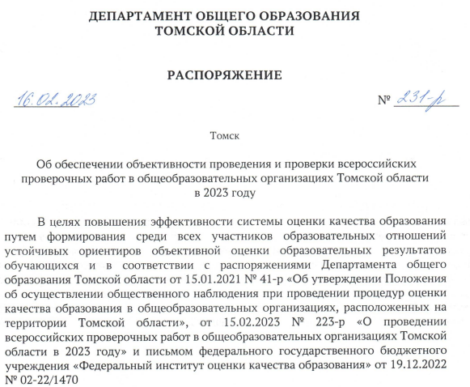

Slide 21
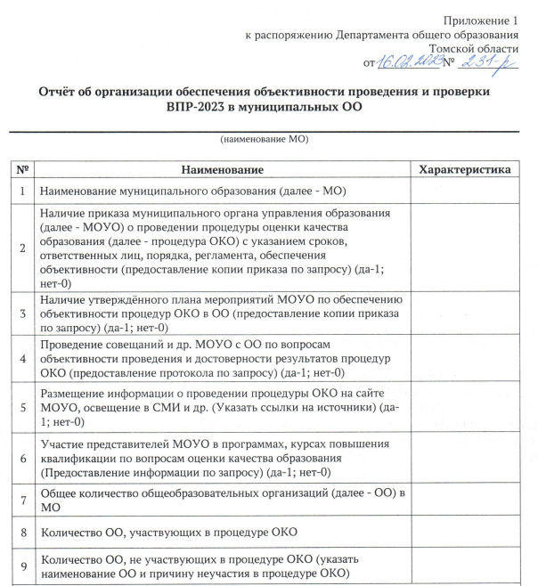

Slide 22
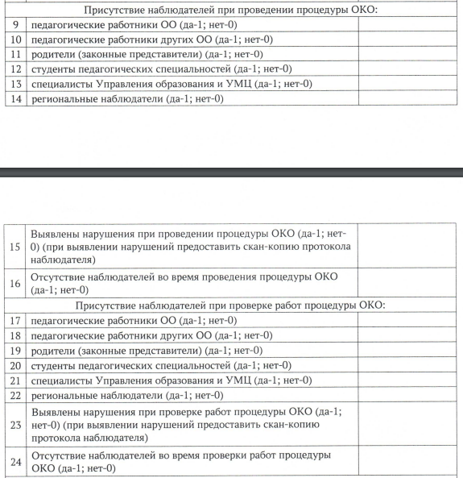
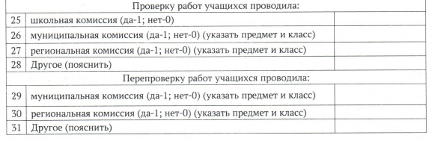

Slide 23
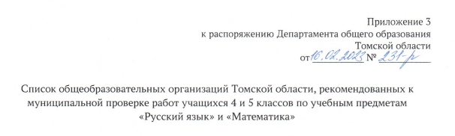

Slide 24
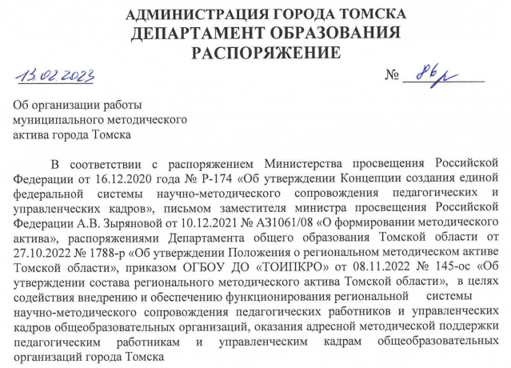

Slide 25
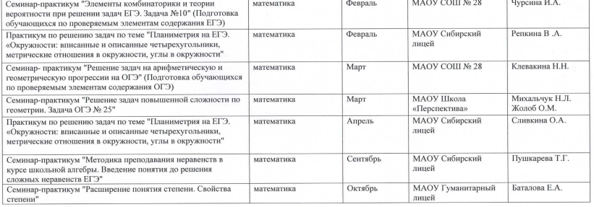
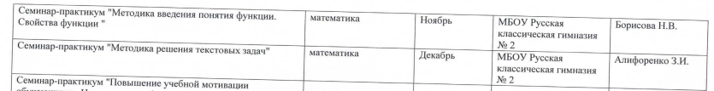

Slide 26


Slide 27
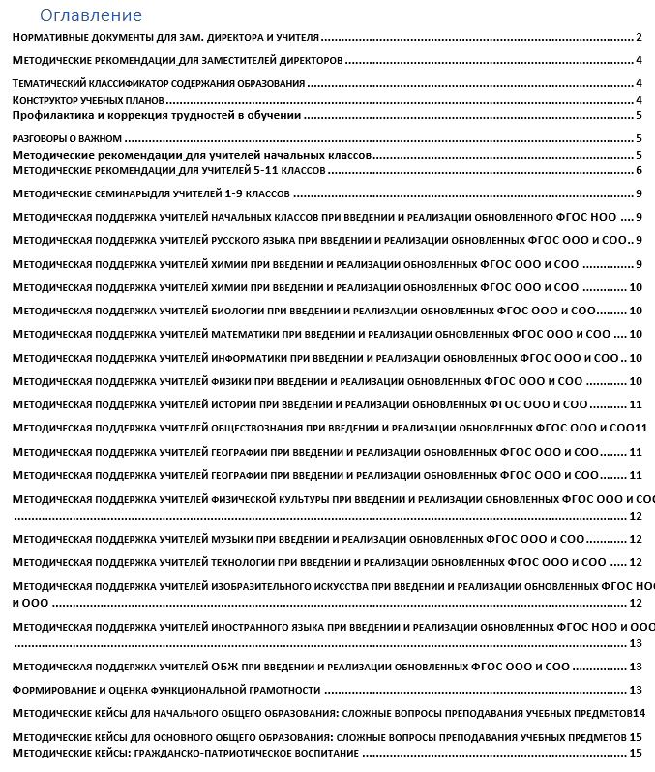

Slide 28

Контакты
Бараболя Светлана Анатольевна
методист по математике
ул. Киевская, 89 (каб.6)
Раб. 43-05-21
Сот. 89610981601
barabolytomsk@gmail.com

